Slide 1
創見資訊 法人說明會
2023年第四季

Slide 2







關於創見
1989年
成立
全球
11間分公司
台灣製造
總員工數
1200+
總產品數
2000+
150+
專利認可

Slide 3


全球佈局
英國
德國
北京
荷蘭
韓國
馬里蘭
上海
日本
洛杉磯
深圳
台北總部 & 工廠
香港
分公司
分公司+倉庫據點

Slide 4
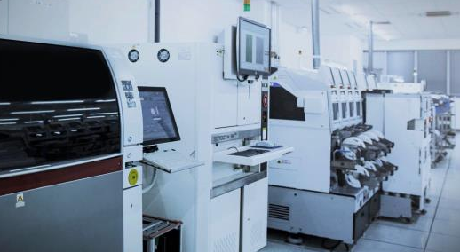
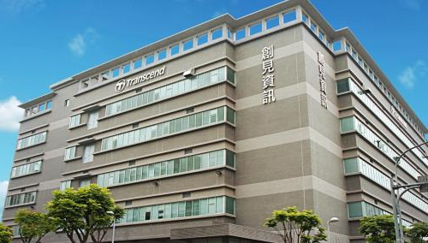
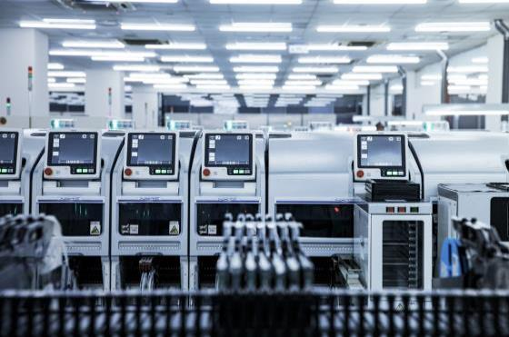
頂尖生產量能
15條
高速SMT產線
1千萬
pcs/月
35K m²
工廠總面積
高度自動化
生產系統

Slide 5

台灣25大國際品牌
創見連續16年獲得國際權威品牌價值調查機構Interbrand認可為2022年「台灣最佳國際品牌」台灣排名25大品牌之一，品牌價值高達1億美金。

Slide 6
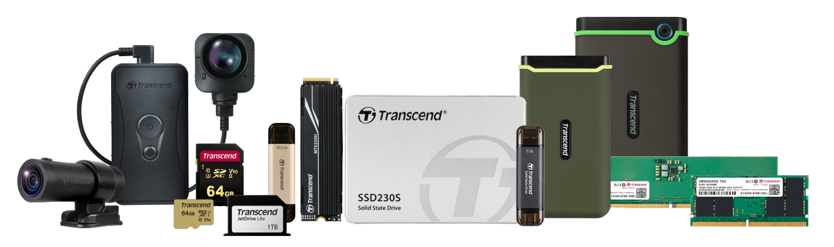
多樣化消費性產品
內接式固態硬碟
行動固態硬碟
外接式儲存裝置
個人雲端儲存裝置
行車記錄器
穿戴式攝影機
記憶卡
隨身碟
DRAM模組
蘋果升級方案
讀卡機與配件

Slide 7
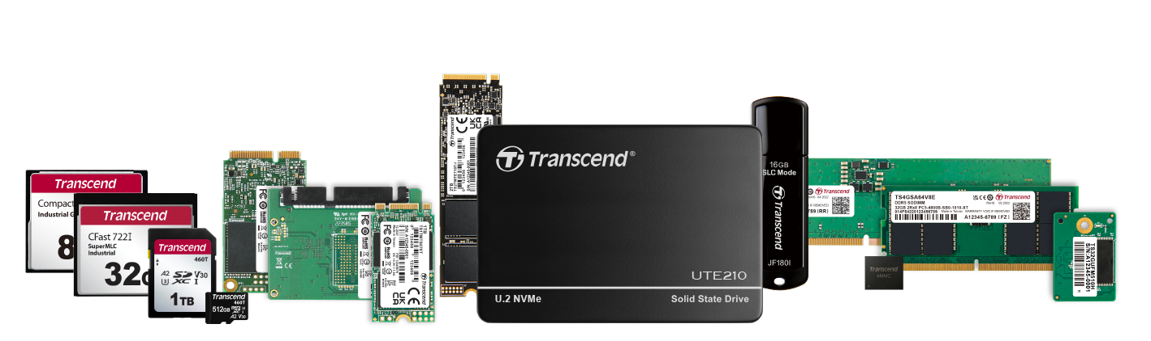
嵌入式解決方案
記憶卡 | 固態硬碟 | Flash 解決方案 | DRAM 模組
SD Cards microSD Cards CompactFlash Cards CFast Cards | U.2 SSD PCIe SSDs 2.5” SSDs M.2 SSDs mSATA SSDs Half-Slim SSDs | USB Flash Drives USB Flash Modules eMMC | DDR5 DDR4 DDR3

Slide 8


深耕8大工業應用
創見嵌入式解決方案應用於不同產業領域
工業自動化
機器人控制
人機介面
網路通訊
工業級網路交換器
5G 基地台
網路安全裝置
嵌入式運算
數位看板
無風扇電腦
嵌入式電腦
AIoT
邊緣運算
AI 平台
軍事防禦
強固型電腦、筆電
高耐用機架式系統
交通運輸
車隊管理系統
交通事故偵測
導航裝置
醫療照護
醫療平板與多合一電腦
醫療影像儲存
病患監控系統
數位娛樂
博弈機台
彩券投注系統
玩家追蹤系統

Slide 9







嵌入式軟體解決方案
管理 | 安全 | 救援 | 監控
Control Center | TCG Opal Toolbox ATA Security Toolbox UFD Security Toolbox | One Touch Recovery | Scope Pro
SaaS解決方案 可即時大規模優化 邊緣裝置。 | 軟體操作介面簡單、直觀，使用者可輕鬆管理加密裝置。 | 專為嵌入式解決方案所設計，能使企業快速救援丟失的數據。 | 幫助用戶透過直觀的介面監視及管理SSD狀態。

Slide 10
2023 新品介紹

Slide 11
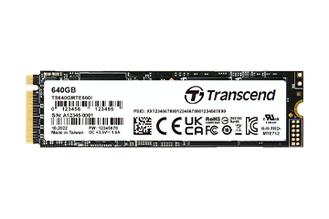
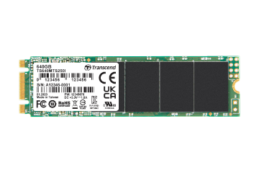
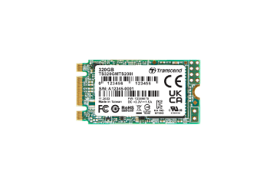
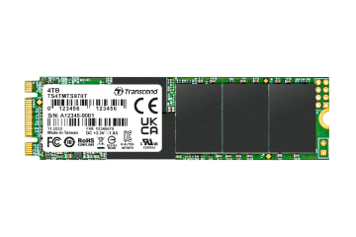
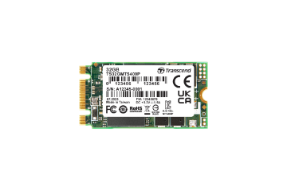
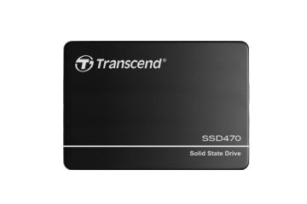
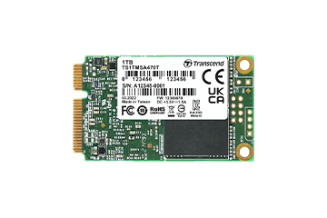
嵌入式解決方案 - BiCS5 SSDs
SLC Mode SSDs
 | MTE560I M.2 2280 | MTS250I M.2 2280 | MTS200I M.2 2242
 | MTS970P M.2 2280 | MTS400P M.2 2242 | SSD470P 2.5” | MSA470P mSATA
具成本效益且耐用的儲存解決方案。
PLP SSDs
在突然斷電情況下確保資料完整性。

Slide 12
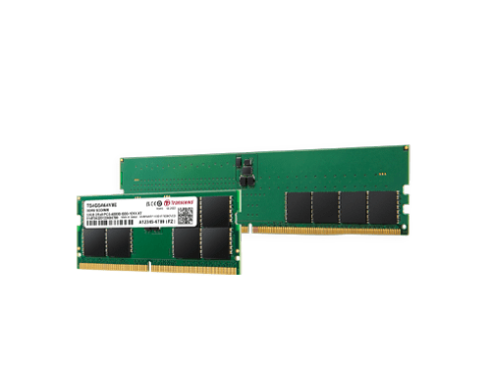
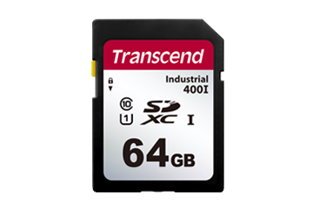
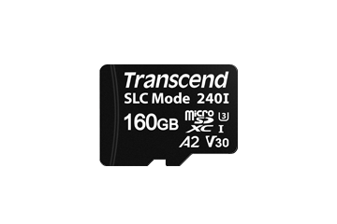
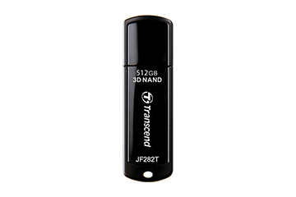
嵌入式解決方案
DDR5 5600 記憶體模組
SDC400I | USD240I | JF282T
新一代的DDR5 DIMM以僅1.1V的低工作電壓，提供卓越的速度、容量、可靠性和穩定性表現。
記憶卡 & 隨身碟
針對車載運算、醫療設備、智慧監控等讀寫密集應用。

Slide 13
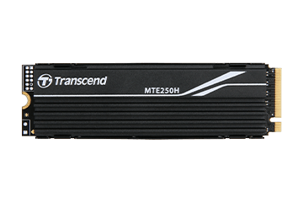
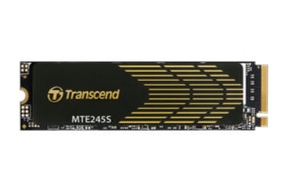
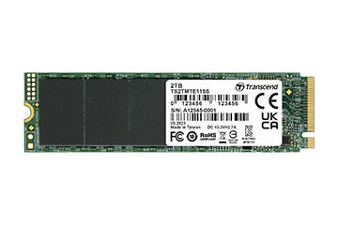
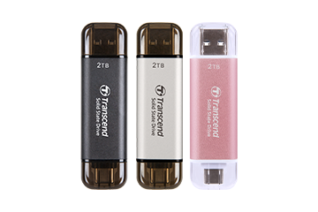
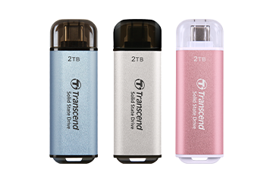
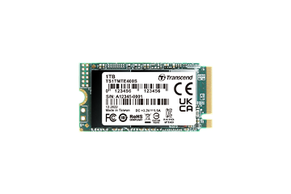
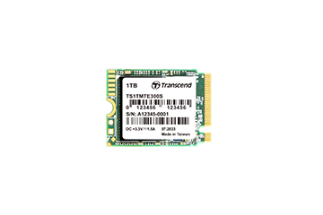
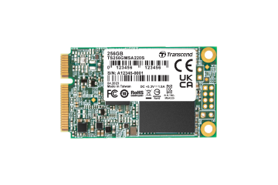
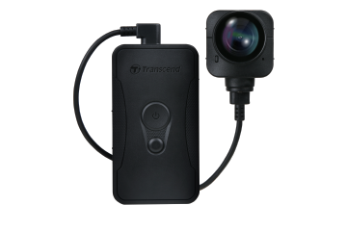
消費性產品
MTE250H M.2 2280 | MTE245S M.2 2280 | MTE115S M.2 2280 | ESD310 | ESD300
MTE400S M.2 2242 | MTE300S M.2 2230 | MSA220S mSATA |  | DPB70
內接固態式硬碟
行動固態硬碟
為遊戲玩家、專業影像編輯人員和商務人士量身打造。
具備高速和大容量的行動固態硬碟。
穿戴式攝影機
為警消安防專業人士記錄高畫質影像證據。

Slide 14
成功案例

Slide 15
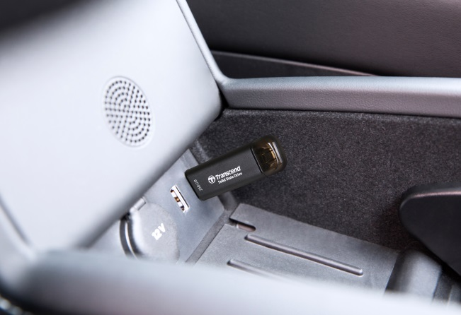
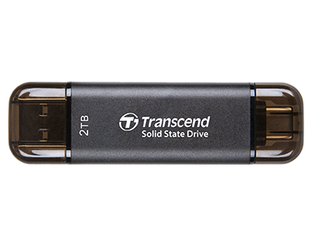
EV XVR (影像記錄系統)
平台
T公司作為全球首屈一指的電動車解決方案的設計製造商，提供的電動車不僅性能卓越，且無庸置疑地是最佳的汽車選擇。此外，T公司透過生產、搭載各種可再生能源和能源存儲產品，積極協助顧客在享受高科技的同時，降低對環境的影響。
應用
XVR記錄系統提供高解析度的車載攝影機影像儲存，該設備需要高耐用、極高速的固態硬碟以確保穩定可靠的資料傳輸。
創見產品
TS256GESD310C
256GB TLC NAND flash 行動固態硬碟
Confidential

Slide 16
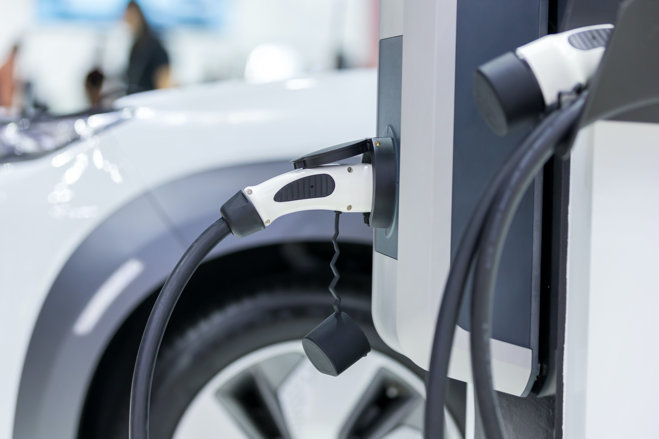
自助加油機
平台
公司S作為《財富》雜誌評選的「全球最受尊敬和聲譽最高公司」，是日本液晶顯示產業的專家，持續並致力於研發創新產品和服務。
應用
加油站POS系統實現加油站自助化、數化位發展。此類型設備需求微型、高耐用和高可靠的SSD，創見工業級寬溫 SLC Mode SSD確保設備於高溫下維持穩定運行，同時大幅提升產品壽命至30倍。
創見產品
TS40GMTS200I
40GB M.2 2242 SATA3 SSD with 3D TLC NAND flash and SLC Mode, normal operation at Wide Temp.
*寬溫 -40°C to 85°C
Confidential

Slide 17
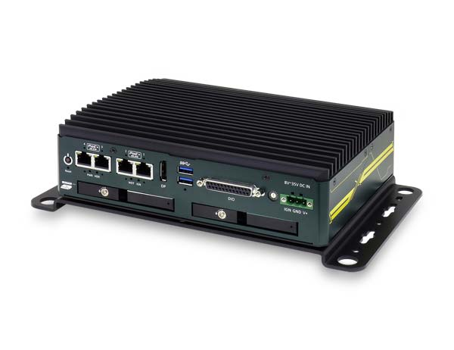
智慧影像分析
平台
公司N是一家專業設計和製造嵌入式平台和模組的公司，他們提供多種AI和無風扇解決方案。公司N透過簡單的硬體架構，將不同的功能整合到產品中，以滿足各個垂直市場的需求。
應用
公司N開發NRU-120S系列作為搭載Jetson AGX Xavier的整合裝置。這些產品需要具有高可靠性和可擴充性的SSD，以提供即時圖像和影片分析到邊緣裝置。
創見產品
TS512GSSD470K-I
512GB 2.5" SATA3 SSD with 3D TLC NAND flash and normal operation at Wide Temp.
*寬溫 -40°C to 85°C
Confidential

Slide 18
財務資訊

Slide 19
2023Q3 合併損益表
單位：新台幣百萬元；每股盈餘為元
 | 2023Q3
 | 金額 | %
銷貨收入 | 2,727 | 100
銷貨成本 | (1,875)
營業毛利 | 852 | 31.2
營業費用 | (280) | (10.3)
營業淨利 | 572 | 20.9
營業外收入/支出 | 402 | 14.7
稅前淨利 | 974 | 35.6
本期淨利 | 827 | 30.3
每股盈餘 | 1.93
2023~Q3
金額 | %
7,805 | 100
(5,816)
1,989 | 25.5
(866) | (11.1)
1,123 | 14.4
698 | 8.9
1,821 | 23.3
1,458 | 18.7
3.40
2022~Q3
金額 | %
9,522 | 100
(7,350)
2,172 | 22.8
(922) | (9.7)
1,250 | 13.1
2,035 | 21.4
3,285 | 34.5
2,408 | 25.3
5.61

Slide 20
2023Q3合併資產負債表
單位：新台幣百萬元
 | 2023/9/30
 | 金額 | %
總資產 | 21,148 | 100
流動資產 | 15,335 | 72.5
現金及約當現金 | 1,510 | 7.1
金融資產-流動 | 8,672 | 41.0
應收帳款 | 1,461 | 6.9
存貨 | 3,533 | 16.7
非流動資產 | 5,813 | 27.5
金融資產-非流動 | 1,249 | 5.9
不動產、廠房及設備 | 4,104 | 19.4
總負債 | 2,477 | 11.7
流動負債 | 2,098 | 9.9
應付帳款 | 1,432 | 6.8
權益總計 | 18,671 | 88.3
財務指標
股東權益報酬率 | 10.41%
資產報酬率 | 9.20%
2022/12/31
金額 | %
21,528 | 100
16,255 | 75.5
3,187 | 14.8
8,611 | 40.0
1,219 | 5.7
3,143 | 14.6
5,273 | 24.5
576 | 2.7
4,174 | 19.4
1,977 | 9.2
1,427 | 6.6
500 | 2.3
19,551 | 90.8
12.55%
11.40%
2022/9/30
金額 | %
21,449 | 100
16,174 | 75.4
3,659 | 17.1
6,735 | 31.4
1,414 | 6.6
4,244 | 19.8
5,275 | 24.6
536 | 2.5
4,182 | 19.5
2,019 | 9.4
1,405 | 6.6
559 | 2.6
19,430 | 90.6
16.53%
14.97%

Slide 21
2023Q3合併現金流量表
單位：新台幣百萬元
 | 2023~Q3 | 2022~Q3
 | 金額 | 金額
合併稅前淨利 | 1,821 | 3,285
營業活動之現金流量 | 1,472 | 3,744
投資活動之現金流量 | (655) | 586
籌資活動之現金流量 | (2,450) | (2,625)
匯率影響數 | (44) | (64)
本期現金及約當現金減少/增加數 | (1,677) | 1,641
期初現金及約當現金餘額 | 3,187 | 2,018
期末現金及約當現金餘額 | 1,510 | 3,659

Slide 22
產品銷售佔比變化

Slide 23
地區銷售佔比變化
2023~Q3
2022

Slide 24
2021Q3-2023Q3 獲利比率及每股盈餘情況
註: 2021Q3~2023Q3流通在外股數為4.29億股

Slide 25
2018-2022 股利發放及殖利率情況
Note: 2022 股利殖利率 7.60%=5.60/73.66 (2023/1-9 平均股價 )

Slide 26
Q & A

